Slide 1

더리즌 카페 매장관리시스템
융합소프트웨어개발자과정
발표자 : 김재윤
발표일 : 2018-08-28(화)

Slide 2
목차
1
2
개발일정
3
DB구조
4
UI , 기능설명
프로그램 개요 및 요구사항
5
후기

Slide 3
프로그램 개요
및
요구사항

Slide 4
프로그램 개요 및 요구사항
-목적
카페 매출 관리와 고객정보 관리로 능동적인 마케팅 전략수립에 도움
보다 직관적인 판매시스템 구축을 통해 이용자의 편의성 증대

Slide 5
프로그램 개요 및 요구사항
-요구사항
직원관리
매니저, 일반직원 구분
직원정보는 ID, PW, 성명, 연락처, 직책이 포함
일반직원은 상품판매, 회원등록가능
매니저는 위 권한을 포함,직원등록, 상품수정, 매출조회 가능
판매관리
메뉴구분은 커피, 기타음료,디저트로 구분
핫, 아이스 구분
테이크 아웃 여부 구분
주문된 상품내역 확인 가능할 것
주문내역 수정 가능할 것

Slide 6
프로그램 개요 및 요구사항
-요구사항
회원관리
회원정보는 성명, 연락처, 포인트가 포함
적립방식은 1메뉴 1포인트, 10점 단위로 사용
포인트 사용시 2,000원 차감
매출관리
개별 주문 매출 내역확인 가능할 것
일별 매출이 별도로 확인 가능할 것
최근 일주일 매출을 통계로 내줄 것

Slide 7
개발환경
운영체제
Window 7 professional 64bit
개발언어
Java8 (1.8.0_172-b11) ,JavaFX 2.0(0.9.0 201401250805)
DBMS
Oracle 11g 11.2.0.1.0
개발Tool
Eclipse Oxygen.3a Release (4.7.3a), Oracle SQL Developer (18.2.0.183)
데이터베이스 모델링
ERWin 7.3.0.1666
UML
StarUML 3.0.0, Gliffy Diagrams 1.0.31
Class Diagram
ObjectAid Class Diagram 1.2.2

Slide 8
개발일정

Slide 9
개발일정
 | 8/6 | 8/7 | 8/8 | 8/9 | 8/10 | 8/11 | 8/12
오전 | 테이블 작성 | MODEL 작성 | InputMoney.View,Sales.view 작성 | WorkPage.View -계산기 GoodReg.view 작성 | WorkPage.View -메뉴버튼 | CustomerDAO -MemberReg - getCustomerCheck | CustomerDAO -getColumnName -getCustomerTotal
오후 | DBUTIL 작성 | Login.view , StaffReg.view작성 | MemberReg.view,WorkPage.View -메뉴내역,결제내역 | WorkPage.View -회원검색 -포인트적립 -포인트사용 | WorkPage.View -수정버튼 Sales.view 작성 | CustomerDAO -Memberdelete -addMemberPoint -useMemberPoint | PurchaseDAO -insertPurchase -getColumnName -getPurchaseTotal

Slide 10
 | 8/13 | 8/14 | 8/15 | 8/16 | 8/17 | 8/18 | 8/19
오전 | PurchaseDAO -salesDateSearch -barChart | GoodsDAO -GoodsMenuRegiste -GoodsMenuNameRead-goodsMenuView | MenuorderDAO -setMenuAmountPlus -setMenuAmountMinus | MenuorderDAO -getMenuViewTotal -getColumnName -setTextCalculation | LoginContoroller | StaffRegController | WorkPageController
오후 | CofferDAO -setSijae -nowSijae -selectSijae | LoginDAO -getLogin -toWorkPage MenuorderDAO -MenuViewInsert | MenuorderDAO -setOneMenuListDelete -setTotalMenuListDelete -getMenuName -setAmountOnePlus | StaffRegDAO -registeStaff -getIdOverlap | LoginContoroller | WorkPageController | WorkPageController

Slide 11
 | 8/20 | 8/21 | 8/22 | 8/23 | 8/24 | 8/25 | 8/26
오전 | WorkPageController | SalesController | 테스트 및 미비점 보완 | 테스트 및 미비점 보완 | 파워포인트 작성 | 파워포인트 작성 | 파워포인트 작성
오후 | SalesController | SalesExcel | 테스트 및 미비점 보완 | 테스트 및 미비점 보완 | 파워포인트 작성 | 파워포인트 작성 | 파워포인트 작성

Slide 12
DB구조

Slide 13
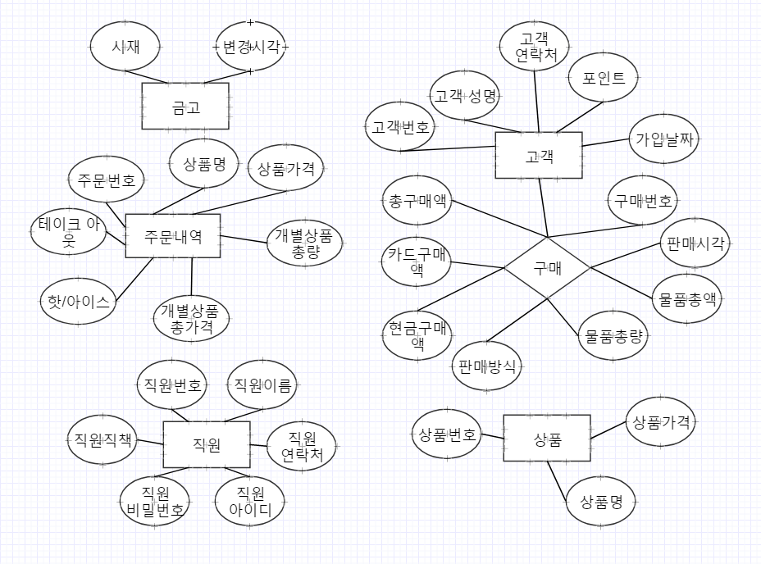
DB 모델링 객체관계도

Slide 14
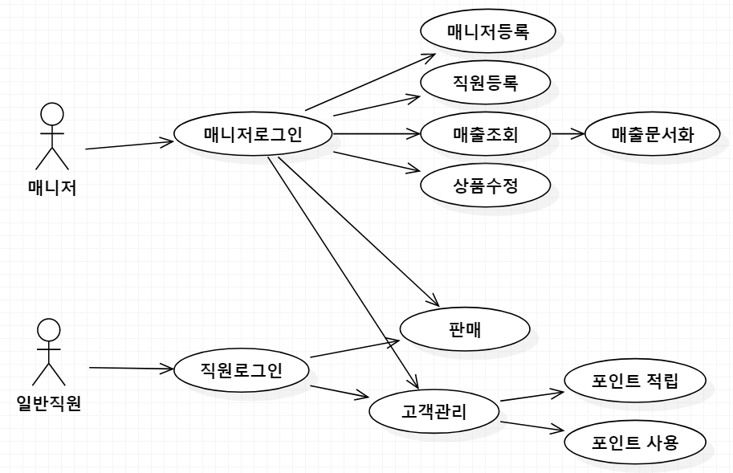
Use Case Diagram

Slide 15
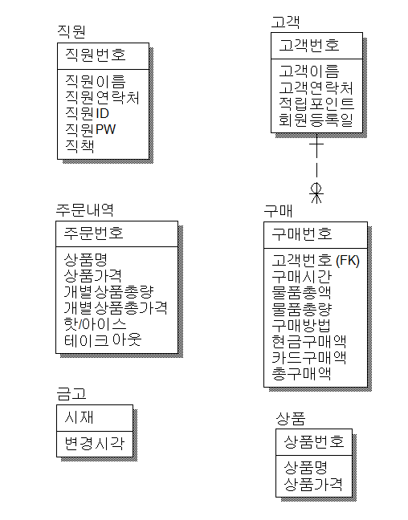
논리적 테이블 모델

Slide 16
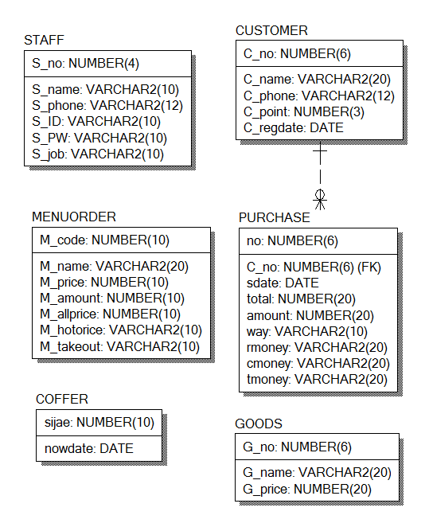
물리적 테이블 모델

Slide 17
테이블 명세서①
<Entity : 직원> 테이블명 : staff
no | 속성명 | 컬럼명 | 자료형 | 크기 | 유일키 | null허용 | 키
1 | 직원번호 | s_no | NUMBER | 4 | Y | N | PK
2 | 직원이름 | s_name | VARCHAR2 | 10 |  | N
3 | 직원연락처 | s_phone | VARCHAR2 | 12 |  | N
4 | 직원ID | s_ID | VARCHAR2 | 10 |  | N
5 | 직원PW | s_PW | VARCHAR2 | 10 |  | N
6 | 직책 | s_job | VARCHAR2 | 10 |  | N
<Entity : 고객> 테이블명 : customer
no | 속성명 | 컬럼명 | 자료형 | 크기 | 유일키 | null허용 | 키
1 | 고객번호 | c_no | NUMBER | 6 | Y | N | PK
2 | 고객이름 | c_name | VARCHAR2 | 20 |  | Y
3 | 고객연락처 | c_phone | VARCHAR2 | 12 |  | Y
4 | 적립포인트 | c_point | NUMBER | 3 |  | Y
5 | 회원등록일 | c_regdate | DATE |  |  | Y

Slide 18
테이블 명세서②
<Entity : 상품> 테이블명 : goods
no | 속성명 | 컬럼명 | 자료형 | 크기 | 유일키 | null허용 | 키
1 | 상품번호 | g_no | NUMBER | 6 | Y | N | PK
2 | 상품명 | g_name | VARCHAR2 | 20 |  | N
3 | 상품가격 | g_price | NUMBER | 20 |  | N
<Entity : 구매> 테이블명 : purchase
no | 속성명 | 컬럼명 | 자료형 | 크기 | 유일키 | null허용 | 키
1 | 구매번호 | no | NUMBER | 6 | Y | N | PK
2 | 고객번호 | c_no | NUMBER | 6 | Y | N | FK
3 | 구매시간 | sdate | DATE |  |  | N
4 | 물품총액 | total | NUMBER | 20 |  | N
5 | 물품총량 | amount | NUMBER | 20 |  | N
6 | 구매방법 | way | VARCHAR2 | 10 |  | N
7 | 현금구매액 | rmoney | NUMBER | 20 |  | N
8 | 카드구매액 | cmoney | NUMBER | 20 |  | N
9 | 총구매액 | tmoney | NUMBER | 20 |  | N

Slide 19
테이블 명세서③
<Entity : 금고> 테이블명 : coffer
no | 속성명 | 컬럼명 | 자료형 | 크기 | 유일키 | null허용 | 키
1 | 현재시재 | sijae | NUMBER | 10 | Y | N | PK
2 | 변경시각 | nowdate | DATE |  |  | N
<Entity : 주문내역> 테이블명 : menuorder
no | 속성명 | 컬럼명 | 자료형 | 크기 | 유일키 | null허용 | 키
1 | 주문번호 | m_code | NUMBER | 10 | Y | N | PK
2 | 상품명 | m_name | VARCHAR2 | 20 |  | N
3 | 상품가격 | m_price | NUMBER | 10 |  | N
4 | 개별상품 총합 | m_amount | NUMBER | 10 |  | N
5 | 개별상품 총가격 | m_allprice | NUMBER | 10 |  | N
6 | 핫/아이스 | m_hotorice | VARCHAR2 | 10 |  | N
7 | 테이크 아웃 | m_takeout | VARCHAR2 | 10 |  | N

Slide 20
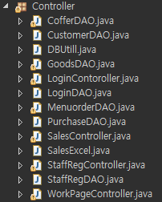
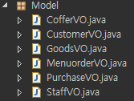
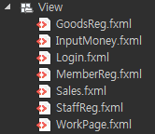
MVC 구조
컨트롤러
모델
뷰

Slide 21
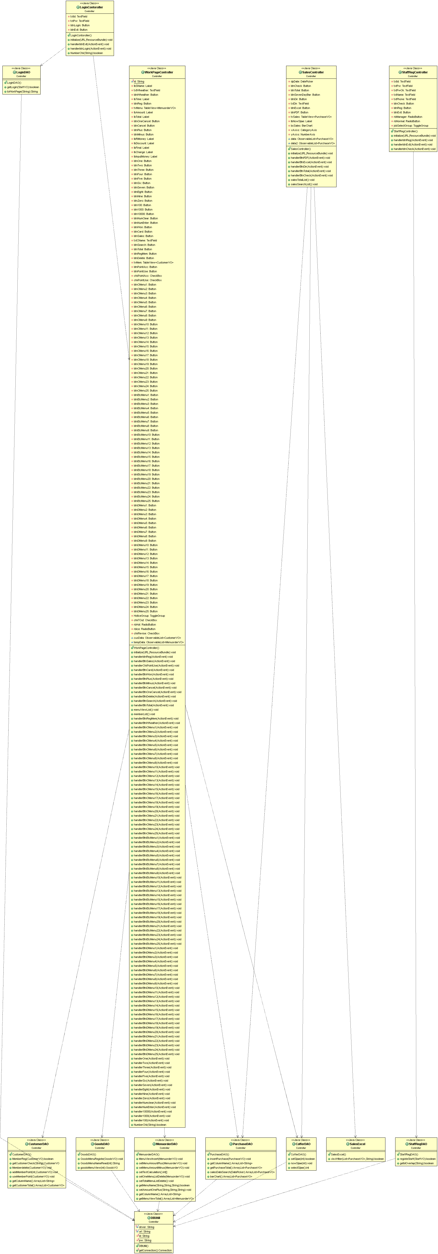
클래스 다이어그램 -Controller

Slide 22
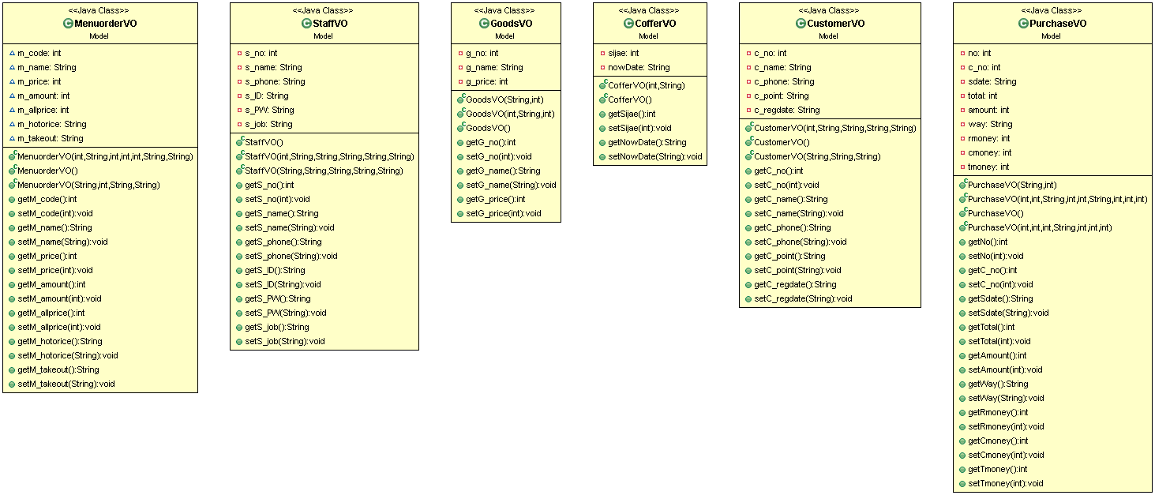
클래스 다이어그램 -Model

Slide 23
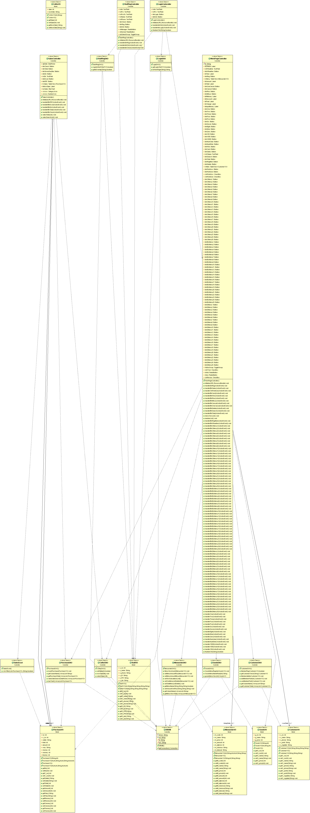
클래스 다이어그램 -ALL

Slide 24
UI 및
기능설명

Slide 25
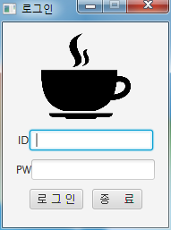
UI 기능 설명-로그인 창
번호 | 설명
① ID입력 | 최대크기 varchar2(20), 가입할 때 사용한 아이디를 입력하는 용도
② PW입력 | 최대크기 varchar2(20), 가입할 때 사용한 비밀번호를 입력하는 용도
③ 종료버튼 | 현재 창 종료
1
2
3

Slide 26
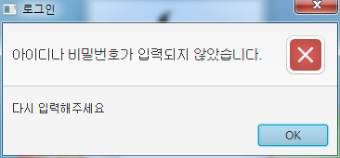
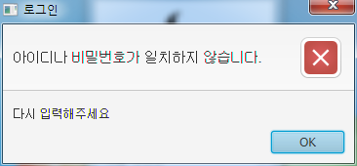
UI 기능 설명-로그인 창
번호 | 설명
① 로그인 버튼 | ID,PW입력 칸을 통해 받은 문자를 쿼리를 사용해 검색가능여부 판단 후 Boolean 반환, true일 경우 시재입력 창 표시, false시 오류 창 발생
①-1 로그인 오류 | 두 개의 입력 칸에 미입력시 출력
①-2 로그인 오류 | 입력데이터가 미일치시 출력
1
1-1
1-2

Slide 27
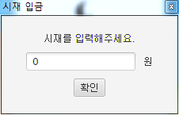
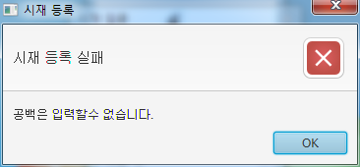
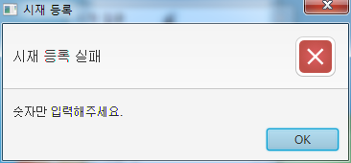
UI 기능 설명-시재입금 창
번호 | 설명
① 시재입력 칸 | 현 시재를 등록할 숫자를 입력
② 확인버튼 | 1번의 입력된 숫자를 coffer테이블에 등록, Null이나 문자입력 시 오류 창 표시
②-1 시재등록오류 | Null 입력 시 출력
②-2 시재등록오류 | 문자 입력 시 출력
1
2
2-1
2-2

Slide 28
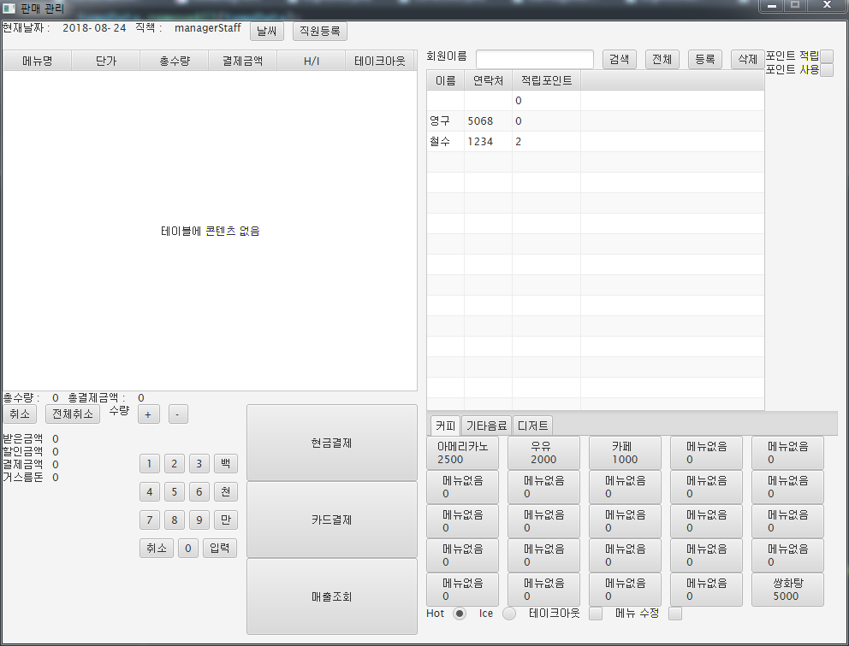
UI 기능 설명-판매관리 창
1
번호 | 설명
① 기타 정보 | 현재시간과 현재 로그인한 사람의 직책, 날씨확인용 버튼, 직원등록용 버튼
② 주문내역 및 결제버튼 | 주문내역을 확인학수 있는 테이블 뷰, 주문 관리버튼, 결제버튼
③ 회원관리 | 회원등록, 검색, 삭제, 포인트 적립, 포인트 사용
④ 상품버튼 | 3분류 25버튼 씩 하단 버튼을 통해 핫/아이스,테이크 아웃여부 결제, 수정용 체크박스
2
3
4

Slide 29
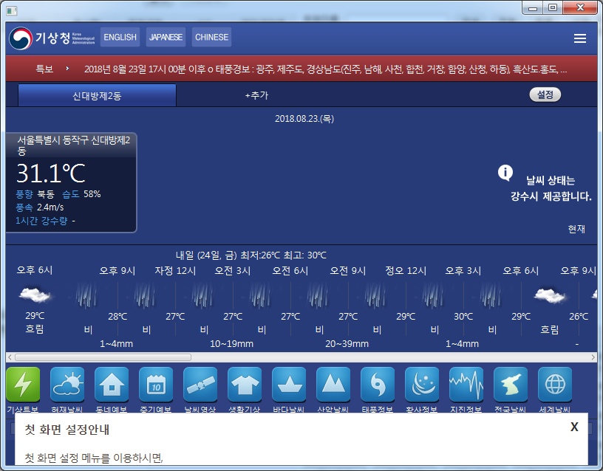
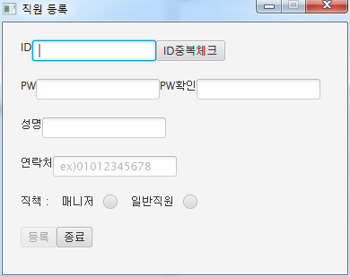
UI 기능 설명-판매관리 창①
1
2
3
4
번호 | 설명
①현재날짜 | 오늘 일자를 받아와 출력
②직책 | 로그인시 아이디를 DAO로 연결, 직책을 받아와 출력(managerStaff,normalStaff로 구분됨)
③날씨버튼 | 웹뷰를 통해 기상청 사이트와 연결
④직원등록버튼 | 직원등록 창으로 이동 (직책에 따라 활성화 여부 결정)

Slide 30
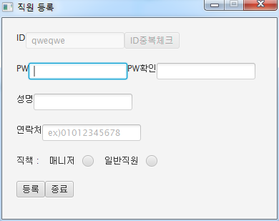
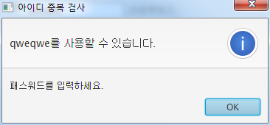
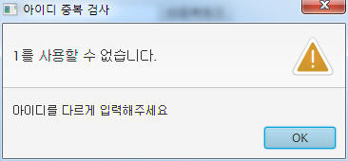
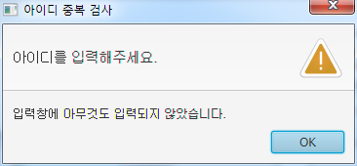
UI 기능 설명-판매관리 창① -직원등록(중복체크)
1
3
2
4
5
번호 | 설명
① 직원등록 창 | ID입력(varcar2(20)),PW입력(varcar2(20)),성명, (varcar2(10)),연락처(varcar2(20)),직책은 선택에 따라 입력(varcar2(20))
② 중복체크 버튼 | 입력한 아이디가 DB에서 중복되지 않으면 ③표시 후 아이디입력 칸,②,등록버튼 비활성 ID중복될 시 ④표시, 미입력시 ⑤표시

Slide 31
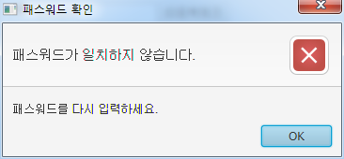
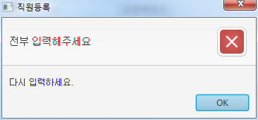
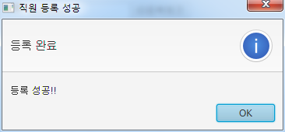
UI 기능 설명-판매관리 창① -직원등록(등록)
번호 | 설명
① 등록버튼 | Staff테이블에 삽입된다. 데이터에 null은 받지 않는다.
② 등록오류1 | PW칸과 PW확인 칸의 입력 값이 다를 경우 표시
③ 등록오류2 | 입력 칸에 미입력되어있을 경우 표시
④ 등록완료 | 정상적으로 등록되었을 경우 표시, 후에 직원등록 창이 닫힌다.
1
2
3
4

Slide 32
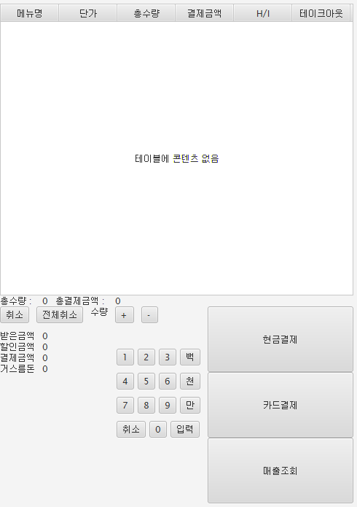
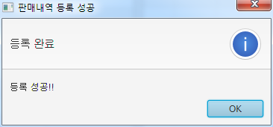
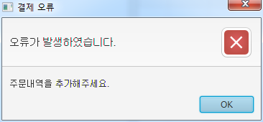
UI 기능 설명-판매관리 창②
1
번호 | 설명
① 주문내역테이블뷰 | 상품버튼클릭 시 menuorder테이블에 입력되어 표시
② 주문내역 총수량,총결제금액표시 | 테이블뷰에 표시된 개별메뉴의 개수의 총합과 결제금액의 총합을 sum함수를 사용해 DAO로 받아 표시
③ 주문내역 개별취소,전체취소 버튼 | Menuorder테이블에 delete쿼리를 사용 후 데이터를 다시 불러옴
④ 개별주문 수량조절버튼 | Menuorder테이블에 update쿼리를 사용 후 데이터를 다시 불러옴 수량이 1개인 메뉴를 감할 경우 delete쿼리로 제거
6,7-1
6,7-2
2
3
4
6
5
7
8

Slide 33
UI 기능 설명-판매관리 창②
1
번호 | 설명
⑤ 받은 금액(⑥),할인금액(⑥,⑦),결제금액(⑥,⑦),거스름돈(⑥) | 받은 금액은 숫자 우측버튼을 이용해 입력 할인금액은 포인트사용 기능 사용시에 2000원 표시 결제금액은 ⑥,⑦버튼 사용시 표시(총 결제금액-할인금액) 거스름돈(받은 금액-결제금액) 표시
⑥현금결제버튼 | 정상작동 시 수량,총 결제금액,결제방식,결제금액을 purchase테이블에 삽입 후 6,7-1표시 주문내역이 없을 시 6,7-2표시
⑦카드결제버튼 | 정상작동 시 수량,총 결제금액,결제방식,결제금액을 purchase테이블에 삽입 후 6,7-1표시 주문내역이 없을 시 6,7-2표시
⑧매출정보조회버튼 | 매니저 직책일 경우 활성, 매출정보 창 표시
6,7-1
6,7-2
2
3
4
6
5
7
8

Slide 34

UI 기능 설명-판매관리 창②-1
2
1
3
번호 | 설명
① | 주문내역에 메뉴가 추가될 때마다 총수량과 총결제금액이 변경
② | workpage.view에서 각 라벨에 집어넣는 코드
③ | 해당 값을 받아오는 쿼리

Slide 35
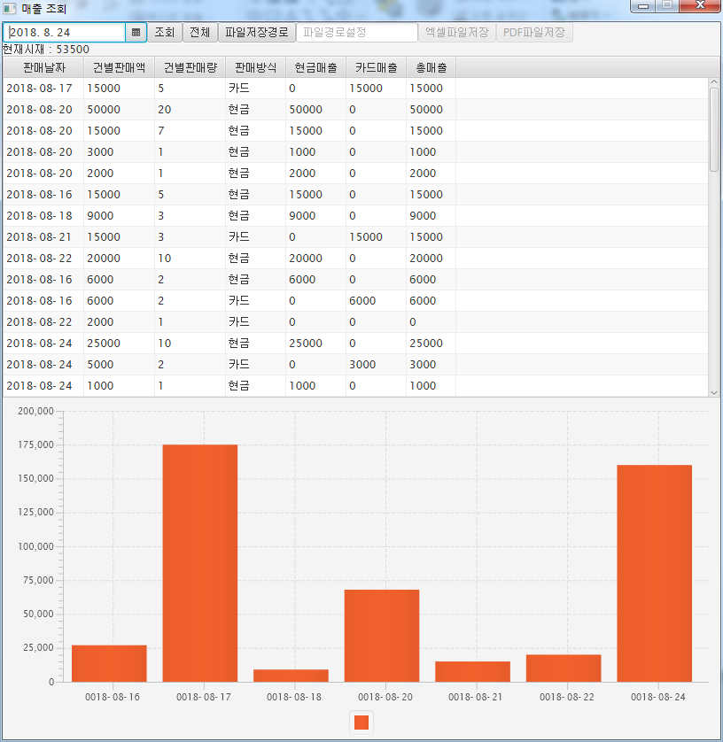
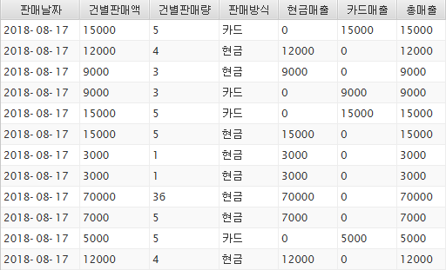
UI 기능 설명-매출 조회 창
1
2-1
2
3
번호 | 설명
①데이트피커, 조회버튼, 전체버튼, 데이터저장용 버튼(엑셀,PDF) | 일간매출조회, 전체정보조회,파일저장용 경로설정 버튼 과 엑셀과 PDF저장용 버튼
②매출정보테이블뷰 | 각 주문내역 별 정보 표시, ②-1일별로도 표시 가능
③최근 일주일 매출 그래프 | 최근 일주일 간의 일별 총 매출의 통계를 바형 그래프로 표시

Slide 36
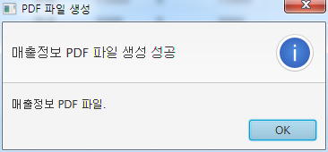
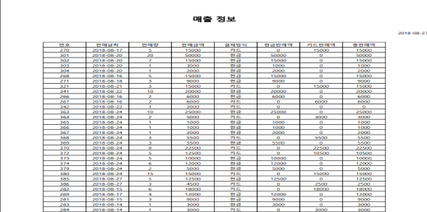
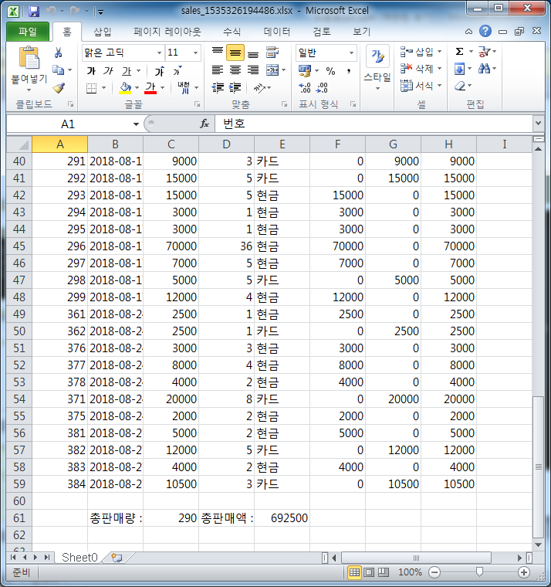
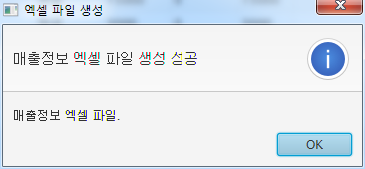
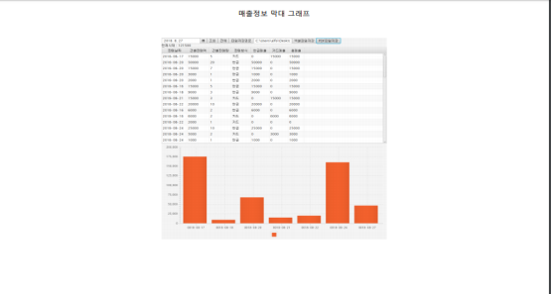
UI 기능 설명-매출 조회 창
1-1
1
1-2
번호 | 설명
①파일저장경로 설정 버튼 | 경로 설정 후 엑셀파일저장, PDF파일저장 버튼 활성화 저장버튼 선택 시 ①-1, ①-2 확인 창 표시

Slide 37
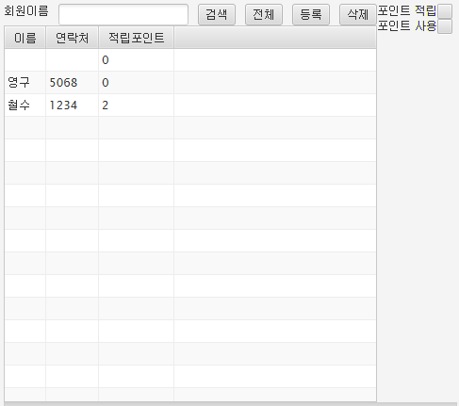

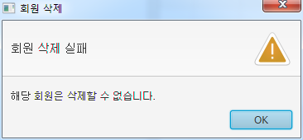
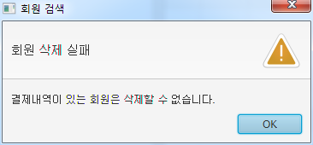
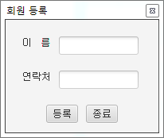
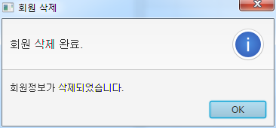
UI 기능 설명-판매관리 창③
1
2
3
3-1
3-2
3-3
번호 | 설명
①회원관리 제어 | - 전체버튼 선택 시 customer테이블 정보를 전부 불러옴 - 등록버튼 선택 시 회원등록 창 표시
②검색 버튼 | 회원이름입력 후 검색버튼 선택 시 해당 회원 표시
③삭제버튼 | 회원 선택 후 삭제버튼 선택시 회원 정보 삭제 ③-1 첫 번째 줄 회원은 삭제불가 ③-2 결제내역이 있는 회원 삭제불가 ③-3 정상등록 시 표시

Slide 38
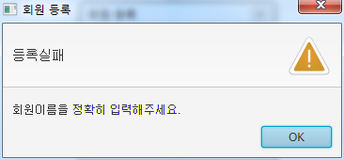
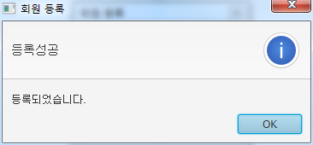
UI 기능 설명-판매관리 창③ -회원등록 창
1-1
1-2
1
2
번호 | 설명
①등록버튼 | 이름 공백일 시 ①-1창 표시 정상 등록 시 customer 테이블에 데이터저장 후 ①-2표시
②종료버튼 | 회원등록 창 종료

Slide 39
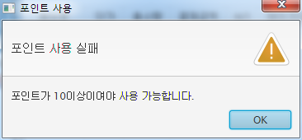
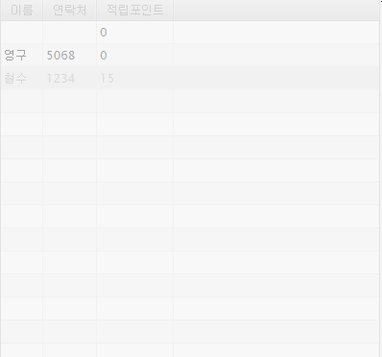
UI 기능 설명-판매관리 창③
2
1
번호 | 설명
①회원정보테이블뷰 | 회원 등록된 고객의 정보 표시, 첫 줄의 공백은 비회원 고객 구매내역 처리용
②포인트 제어 | -회원 선택 후 적립 체크 시 결제 후 포인트 적립 -회원선택 후 사용 체크 시 적립포인트 10이상인 경우 테이블뷰비활성 후 결제 시 2000원 차감 , 10미만 시 사용 불가능

Slide 40
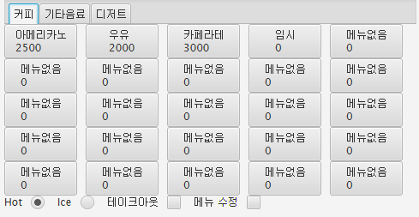

UI 기능 설명-판매관리 창④
1
2
5
6
4
3
7
번호 | 설명
①메뉴 탭 | 3가지 탭으로 구성 ⑤첫 줄은 커피,기타음료 메뉴표시, 두 번째 줄은 디저트 메뉴표시
②메뉴버튼 | 각 탭마다 25개 씩 존재, 메뉴수정 체크 시 수정가능 , 수정 미 체크하고 선택 시 ③,④ 선택 여부에 따라 menuorder테이블에 데이터 삽입주문내역테이블뷰에 ⑥ 처럼 표현됨
③핫/아이스 라디오버튼 | 핫/아이스 표시 여부 선택
④테이크 아웃 체크박스 | 테이크 아웃 표시 여부 선택, 체크 시 true, 미체크시 false로 표시

Slide 41
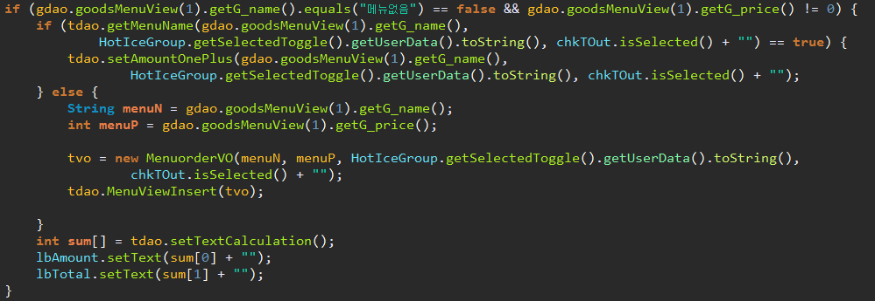
UI 기능 설명-판매관리 창④-1
1
2
3
번호 | 설명
① | 메뉴버튼 선택 시에 핫/아이스 구분, 테이크 아웃 여부 및 메뉴설정상태를 확인하여 주문내역에 추가한다.
② | 버튼에 설정된 메뉴이름을 갖고오는 쿼리
③ | ②에서 받아온 이름과 핫/아이스 구분, 테이크 아웃 여부를 입력하여 같은 값이 있는 확인하는 메소드 있을 경우 수량에 1을 더한다.

Slide 42

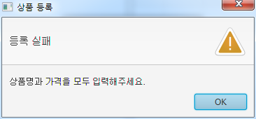
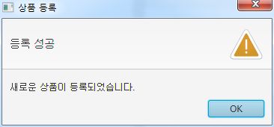
UI 기능 설명-판매관리 창④ -⑦메뉴수정 창
1-1
1-2
1
2
번호 | 설명
①상품등록버튼 | Goods테이블에 상품명과 단가가 등록된다. 빈칸이 있을 경우 ①-1 오류 창이 표시되고 정상등록 시 ①-2 창이 표시.
②종료버튼 | 상품 수정 창이 종료된다.

Slide 43
후기

Slide 44
후기
백문이 불여일견이고 백견이 불여일행이었다.
개인프로젝트지만 다른 사람들의 도움이 없었다면 지금의 반도 못 만들었을 것이다.
계획했던 부분을 다 완성하지 못했지만 단순해도 개인프로젝트를 만들어서 보람이 컸다.
기간은 끝났지만 개인적으로 다듬어서 남들에게 보여줘도 부끄럽지 않게 완성하고 싶다.

Slide 45
끝

